Slide 1
Καισαρική τομή
Αναπ. Καθηγ. Χαράλαμπος Χρέλιας
Γ` Μαιευτική Γυναικολογική Κλινική
Εθνικό και Καποδιστριακό Πανεπιστήμιο Αθηνών

Slide 2
Ως καισαρική τομή ορίζεται η διακοιλιακή μαίευση του νεογνού.
Η πρώτη αναφορά στην ανθρώπινη ιστορία βρίσκεται στον κώδικα του Hammurabi στην αρχαία Βαβυλώνα (1795-1750 π.χ.).
Έκτοτε η πρακτική της παρέμεινε σποραδική μέχρι το 19^{ο} αιώνα οπότε και διενεργήθηκε η πρώτη σύγχρονη καταγεγραμμένη ΚΤ διενεργήθηκε από το John Lambret Richmond στις 22 Απριλίου 1827 σε μία πρωτοτόκο με προεκλαμψία.
Στην Ελλάδα το 1893 ο ιατρός Χατζηγιάννης πραγματοποίησε την πρώτη καισαρική στο Θεραπευτήριο «Κυριακίδου» στην Κηφισιά.
Η κλασσική τεχνική της οποίας της παραλλαγές ακολουθούμε μέχρι και σήμερα αναπτύχθηκε από τον καθηγητή Μαιευτικής και Γυναικολογίας Κωνσταντίνο Λούρο (1915-1922).

Slide 3
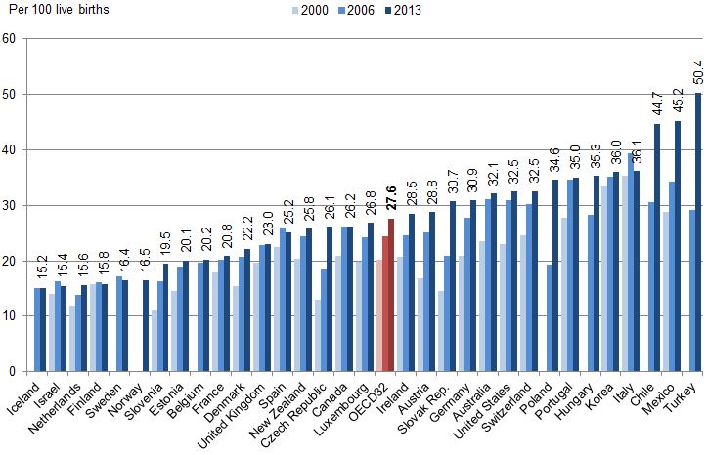
Ποσοστά καισαρικών τομών

Slide 4
Ποσοστά καισαρικών τομών
Σε παγκόσμιο επίπεδο πραγματοποιείται μεγάλη προσπάθεια ελάττωσης των ποσοστών καισαρικής τομής
Ο Παγκόσμιος Οργανισμός Υγείας προτείνει ότι τα ποσοστά καισαρικών τομών θα πρέπει να κυμαίνονται μεταξύ 10 και 15% ώστε να εξασφαλίζεται σωστό περιγεννητικό αποτέλεσμα για τις μητέρες και τα νεογνά

Slide 5
Ενδείξεις καισαρικής τομής (μητρικές)
αποτυχία πρόκλησης τοκετού,
αδυναμία προόδου τοκετού με αδύνατη τη διενέργεια επεμβατικού τοκετού (ανεπαρκής διαστολή και εξάλειψη, ανεμπέδωτο κύημα)
αποτυχία επεμβατικού τοκετού,
απόλυτη κεφαλοπυελική δυσαναλογία,
βαρεία υπερτασική νόσος της κύησης (εκλαμψία, σύνδρομο HELLP)

Slide 6
Ενδείξεις καισαρικής τομής
ρήξη μήτρας
αποκόλληση του πλακούντα (κεντρική ή περιφερική)
επιπωματικός πλακούντας
πρόπτωση ομφαλίδος
απόφραξη τραχήλου (καρκίνος τραχήλου μήτρας, ινομύωμα)
χειρουργική επέμβαση στη μήτρα (υψηλή κάθετη τομή, ιστορικό ρήξης μήτρας)

Slide 7
Ενδείξεις καισαρικής τομής (εμβρυϊκές)
εγκάρσιο σχήμα,
προσωπική προβολή,
μετωπιαία προβολή,
εμβρυική δυσχέρεια (παθολογικό καρδιοτοκογράφημα ή Doppler),
ανωμαλίες της διάπλασης (δισχιδής ράχη, ιεροκοκκυγικό τεράτωμα)

Slide 8
Σχετικές ενδείξεις καισαρικής τομής
προηγηθείσα ΚΤ,
παθολογία της μητέρας,
ενεργός νόσος οξυτενών κονδυλωμάτων ή έρπητα (HSV) αιδοίου και κόλπου,
μη θεραπευμένη λοίμωξη του κόλπου με ομάδας β στρεπτόκοκκο (GBS),
HIV,
ακραίες ηλικιακά ομάδες,
συγγενής ανωμαλία της μήτρας (δίκερως, μονόκερως),
σχετική κεφαλοπυελική δυσαναλογία.

Slide 9
Σχετικές ενδείξεις καισαρικής τομής
χειρουργική επέμβαση στη μήτρα (πρόσφατη εκπυρήνιση ενδοτοιχωματικού ινομυώματος),
ανωμαλίες του ομφαλίου λώρου και του πλακούντα (vasa previa, υμενώδης έκφυση ομφαλίου, μονήρης ομφαλική αρτηρία, βραχεία ομφαλίδα)

Slide 10
Σχετικές ενδείξεις καισαρικής τομής
ανώμαλη προβολή του εμβρύου (ισχιακή, υψηλή κάθετη, ασυγκλιτισμός),
μακροσωμία,
έμβρυο άνω των 4500 γραμμαρίων (4000 γραμμάρια επί κύησης επιπλεγμένης από ΣΔ),
ανωμαλίες του εμβρύου (υδροκέφαλος, καρδιοπάθεια),
πολύδυμη κύηση (το οδηγό νεογνό είναι σε μη κεφαλική προβολή),
Ενδομήτρια υπολειπόμενη ανάπτυξη εμβρύου (FGR)

Slide 11
Προαπαιτούμενα μέτρα
Λήψη διασταύρωσης αίματος
Εισαγωγή φλεβοκαθετήρα με μεγάλο αυλό
Χορήγηση αντιβιοτικών
Επιθυμητή η επισκληρίδιος αναισθησία

Slide 12
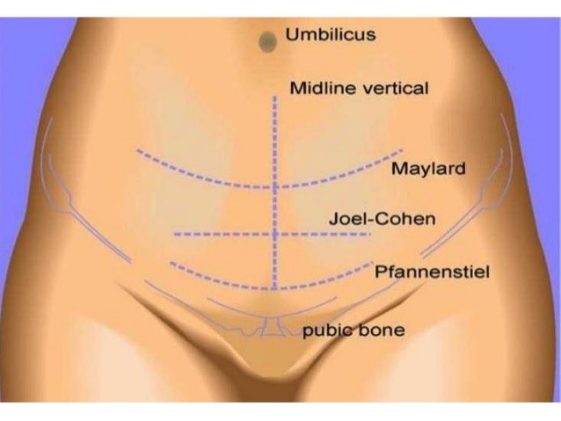
Συνηθέστερες τομές

Slide 13
Πλεονεκτήματα τομών
 | Οριζόντια τομή | Κάθετη τομή
Αισθητικό αποτέλεσμα | + | -
Μετεγχειρητικό άλγος | + | -
Διάσπαση τομής | + | -
Μετεγχειρητική κήλη | + | -
Χρόνικο διάστημα | - | +
Πρόσβαση στην άνω κοιλία | - | +
Πρόσβαση στα παραμήτρια | - | +
Δυνατότητα πραγματοποιήσης υστερεκτομής | - | +

Slide 14
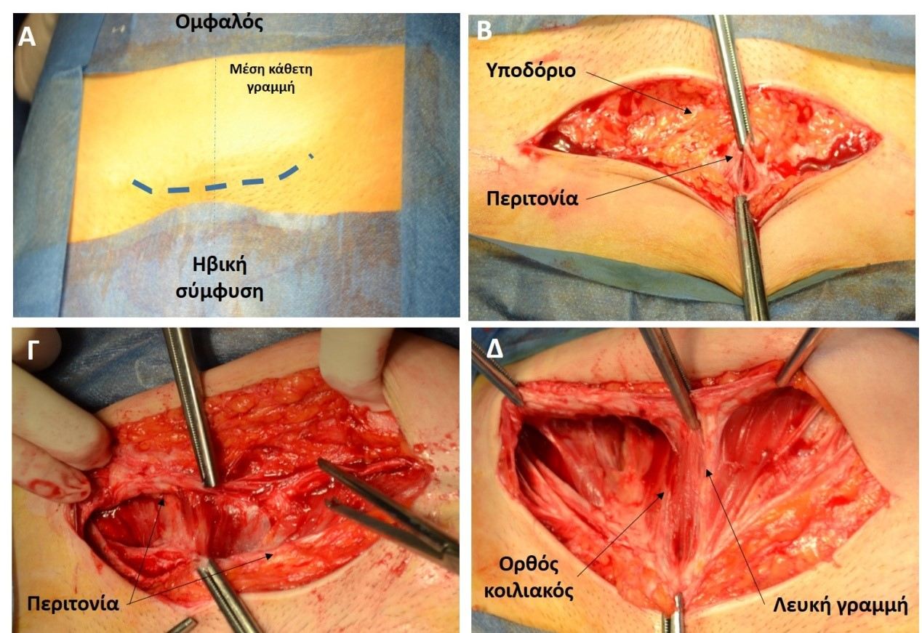
Τεχνική

Slide 15
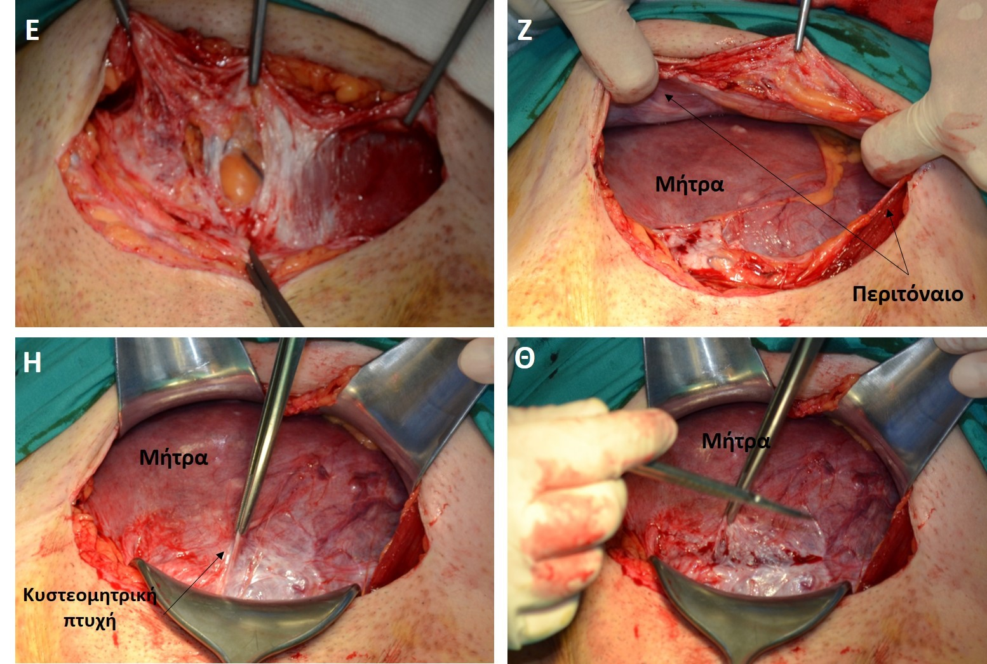
Τεχνική

Slide 16
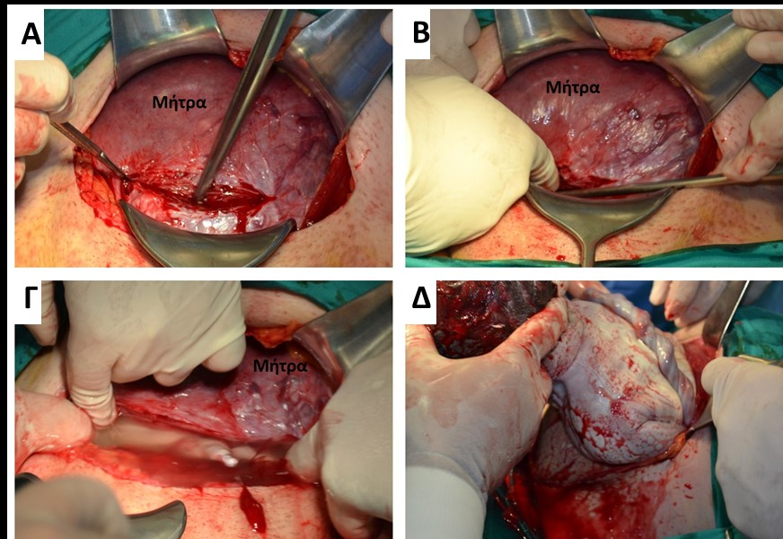
Τεχνική

Slide 17
Μαίευση του νεογνού
Κεφαλική προβολή – το χέρι τοποθετείται δια της τομής στην ενδομητρική και η κεφαλή ανυψώνεται με σκοπό τη μαίευσή της. Σε περιπτώσεις επιπλέουσας κεφαλής (υδράμνιο, προωρότητα) προτιμάται η χρήση εμβρυουλκού)
Ισχιακή προβολή – απόδοση των άκρων πόδων και ακολούθως μαίευση του κυήματος ως επί ισχιακής προβολής
Λοξό/εγκάρσιο σχήμα – μετασχηματισμός σε κάθετη προβολή (κεφαλική ή ισχιακή) και ακολούθως μαίευση
Λοξό/εγκάρσιο σχήμα με ανυδράμνιο – συνήθως απαιτείται επέκταση της τομής

Slide 18
Σύγκλειση τομής
Μετά την απόδοση του κυήματος ξεκινάει η χορήγηση μητροσυσπαστικών (ωκυτοκίνης)
Σύγκλειση μήτρας σε ένα ή δύο στρώματα με συνεχή ή μεμονωμένες ραφές με/ή χωρίς συρραφή της κυστεομητρική πτυχής
Σύγκλειση κοιλίας κατά στρώματα (η συρραφή του περιτοναίου δεν είναι απαραίτητη)

Slide 19
Τεχνικές καισαρικής τομής
Pfannenstiel. Η επέμβαση ξεκινά με την τομή του φέρει το όνομα του εμπνευστή της και γίνεται διατομή της περιτονίας και του περιτοναίου με τέμνοντα χειρουργικά εργαλεία (νυστέρι και ψαλίδι). Η σύγκλειση της μήτρας γίνεται σε δύο συνεχή στρώματα και ακολουθεί η σύγκλειση όλων των στρωμάτων του προσθίου κοιλιακού τοιχώματος σε συνεχή ραφή.

Slide 20
Τεχνικές καισαρικής τομής
Pelosi. Η τομή του δέρματος είναι τύπου Pfannenstiel και η διάνοιξη της περιτονίας γίνεται με τη χρήση της διαθερμίας. Η διάνοιξη του περιτοναίου γίνεται δακτυλικά και η κυστεομητρική πτυχή δεν κατασπάται Η συρραφή της μήτρας γίνεται σε ένα συνεχές στρώμα, ενώ το επόμενο στρώμα που συρράπτεται είναι η περιτονία.

Slide 21
Τεχνικές καισαρικής τομής
Joel-Cohen. Πραγματοποιείται η ομώνυμη τομή επί του δέρματος. Αρχικά πραγματοποιείται μικρή τομή επί της περιτονίας και ακολουθεί δακτυλική διάνοιξη. Όμοια, γίνεται δακτυλική διάνοιξη του περιτοναίου και ακολουθεί κατάσπαση της κυστεομητρικής πτυχής. Η συρραφή της μήτρας γίνεται σε ένα στρώμα με διακεκομμένες ραφές. Το περιτόναιο παραμένει ελεύθερο και η σύγκλειση της περιτονίας γίνεται με συνεχόμενη ή διακεκομμένη ραφή.

Slide 22
Τεχνικές καισαρικής τομής
Misgav-Ladach. Πραγματοποιείται τομή τύπου Joel-Cohen, ακολουθεί μικρή τομή στην περιτονία και δακτυλική διάνοιξη αυτής. Το περιτόναιο ανοίγει δακτυλικά και ακολουθεί κατάσπαση της κυστεομητρικής πτυχής. Ο έλεγχος και συρραφή της μήτρας μετά τον τοκετό πραγματοποιείται εκτός της ενδοπεριτοναϊκής κοιλότητας. Η σύγκλειση του τοιχώματος της μήτρας πραγματοποιείται σε ένα στρώμα, το περιτόναιο παραμένει ως έχει και πραγματοποιείται απευθείας σύγκλειση περιτονίας σε συνεχή ραφή.

Slide 23
Τεχνικές καισαρικής τομής
Επέκταση τομών σε ειδικές περιπτώσεις. Σε σπάνιες περιπτώσεις αδυναμίας τοκετού του εμβρύου δια της κλασσικής τομής της καισαρικής τομής είναι δυνατό να απαιτηθεί η επέκτασή της με διατομή των ορθών κοιλιακών μυών, καθώς και με επέκταση της τομής στη μήτρα με τομές δίκην J, U και ανεστραμμένου Τ. Στις δύο πρώτες περιπτώσεις θα πρέπει να δίνεται ιδιαίτερη προσοχή στην επέκταση της τομής σε ικανή απόσταση από τους άνω κλάδους της μητριαίας αρτηρίας, οι οποίοι διαδράμουν στα πλάγια τοιχώματα της μήτρας και η διάνοιξη των οποίων συνδέεται με έντονη αιμορραγία

Slide 24
Αντενδείξεις καισαρικής τομής
Μη επιθυμία ασθενούς
Σοβαρές διαταραχές μηχανισμού πήξης
Αιμοδυναμική αστάθεια
Νεκρό κύημα
Κύηση <24 εβδομάδων

Slide 25
Διεγχειρητικές επιπλοκές
Αιμορραγία
Τραύμα παρακείμενων οργάνων
Τραύμα στο νεογνό
Αναισθησιολογικές επιπλοκές

Slide 26
Αντιμετώπιση αιμορραγίας
Χορήγηση ωκυτοκίνης
Χορήγηση εργομητρίνης
Χορήγηση προσταγλανδίνης F2a (Hemabate)
Χορήγηση καρμπετοκίνης (Pabal)
Χειρουργική απολίνωση έσω λαγονίων αγγείων
Εμβολισμός έσω λαγονίων αγγείων
Μαιευτική υστερεκτομή (υφολική/ολική)

Slide 27
Μετεγχειρητικές επιπλοκές
Παραλυτικός ειλεός (παροδικός)
Αναπνευστικές επιπλοκές
Λοιμώξεις τραύματος
Περιτονίτιδα
Πυελικό απόστημα
Εν τω βάθει φλεβική θρόμβωση/πνευμονική εμβολή
Διάσπαση τραύματος

Slide 28
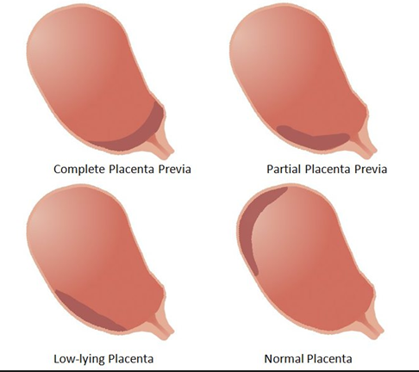
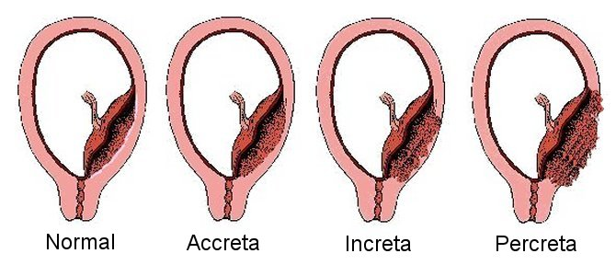
Απώτερες επιπλοκές
Επιπωματικός/διεισδυτικός πλακούντας – αύξηση επίπτωσης κατά 3%, 11%, 40%, 61% και 67% σε ασθενείς με 1, 2, 3, 4 και 5 προηγηθείσες καισαρικές τομές αντίστοιχα

Slide 29
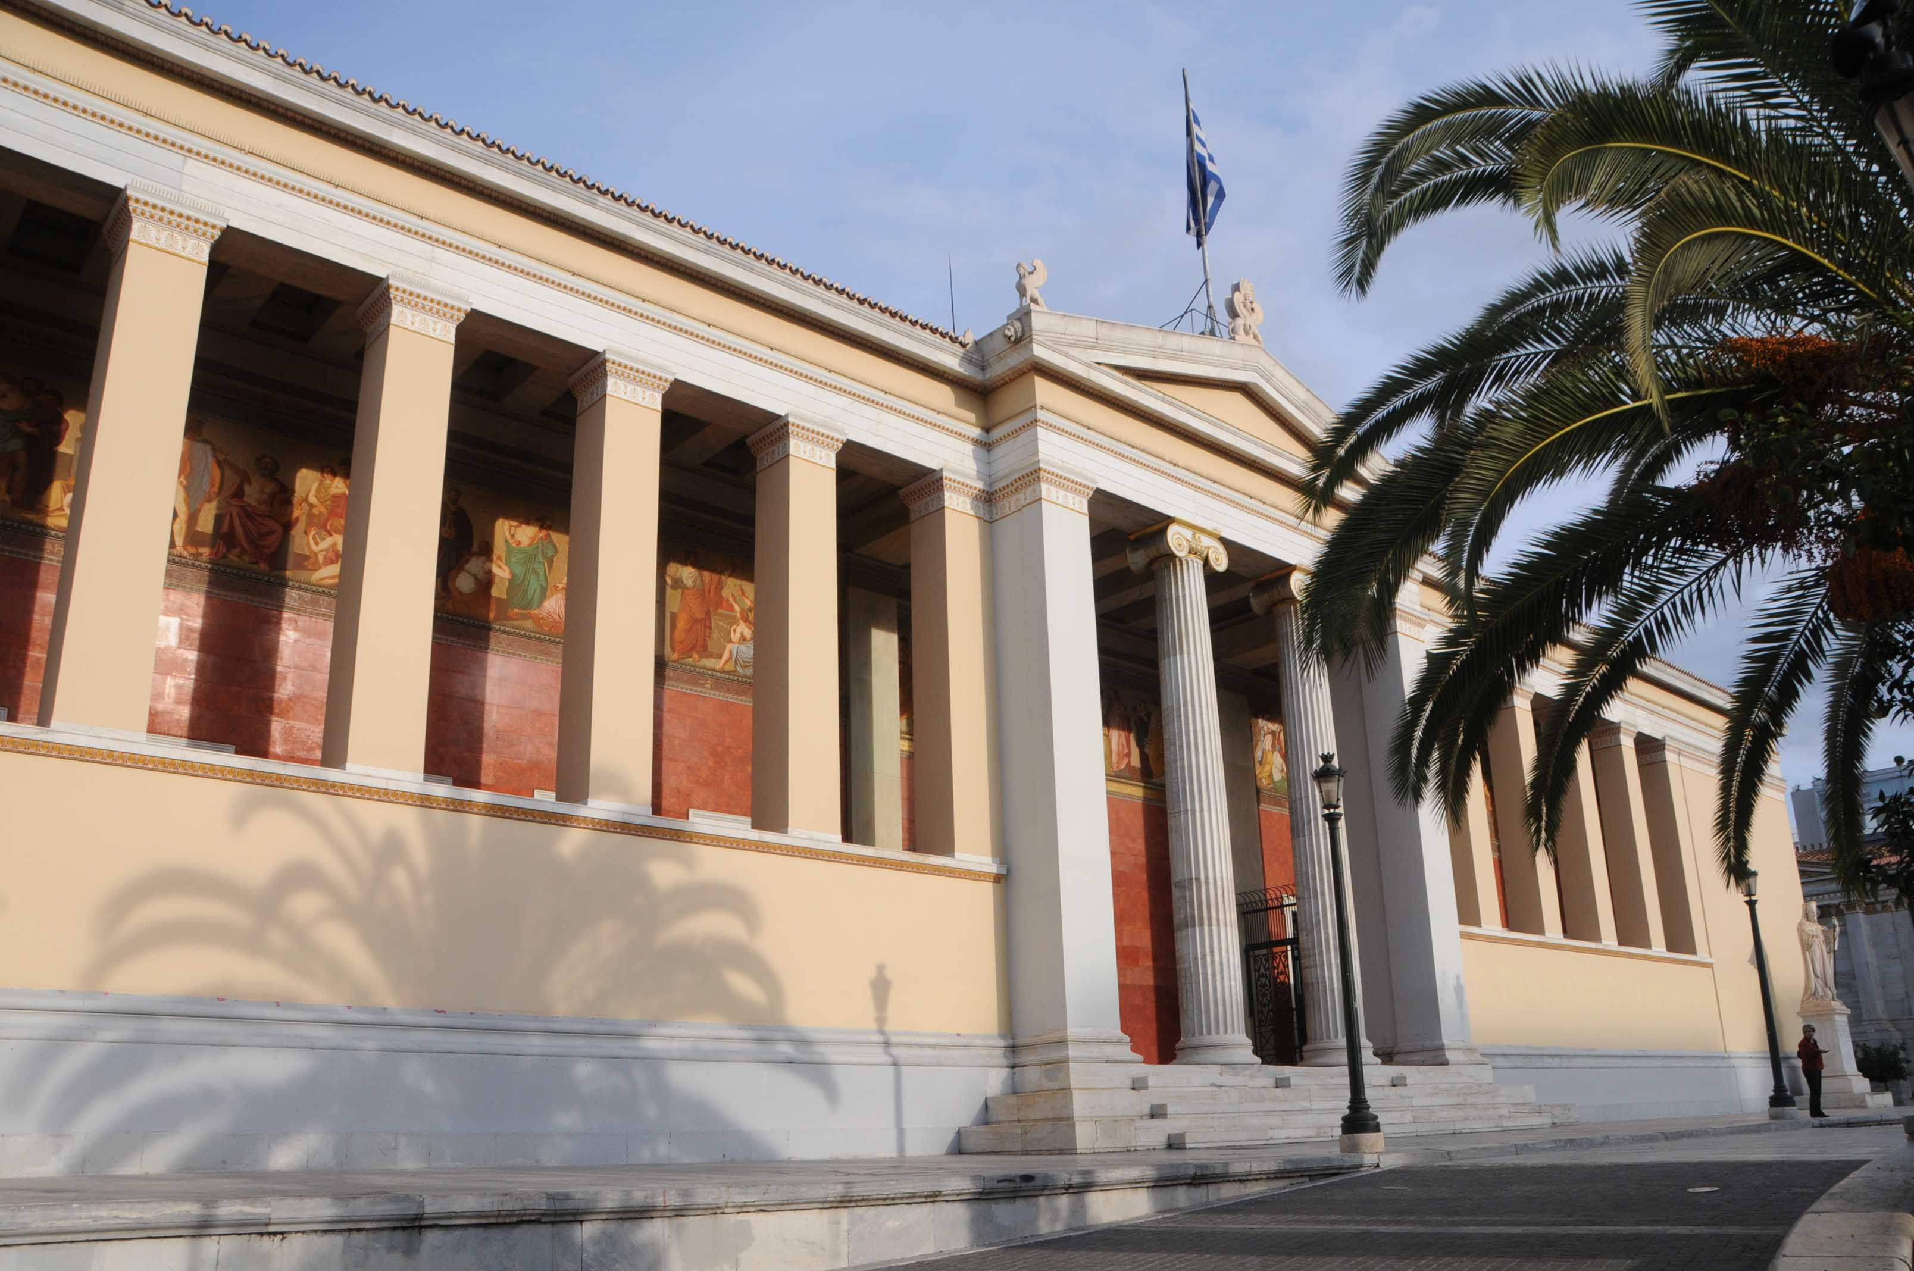
Ευχαριστώ

